Slide 1
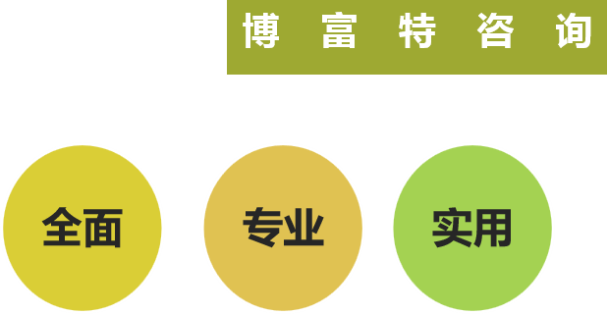
粉尘作业场所
安全培训

Slide 2
目录
一、粉尘场所定义
二、粉尘场所作业分布
三、工艺流程
四、粉尘的危害及防范措施
五、粉尘作业场所安全要求

Slide 3
一、粉尘场所定义
粉尘场所：正常生产过程中有粉尘产生的作业场所，这些生产性粉尘能长时间漂浮在空气中的固体微粒径大都在0.25-100 μm之间，可通过皮肤、呼吸道进入人体。
其中可燃性粉尘危害性最大的，如面粉、铝粉、镁粉、麻纤维粉、火药粉等，在一定条件下能与气态氧化剂（主要是空气）发生剧烈氧化反应。

Slide 4
二、粉尘场所作业分布
地点 | 工序名称 | 粉尘类别
自动抛光房 | 自动抛光 | 金属粉尘、抛光蜡粉尘
喷砂房 | 喷砂 | 金属粉尘
自动打磨房 | 喷砂、打磨 | 金属粉尘、其他粉尘
打磨线 | 手动打磨线 | 金属粉尘、打磨蜡粉尘、布伦纤维

Slide 5
三、工艺流程简介
1、喷砂工艺
喷砂是干喷砂用的磨料可以是钢砂、氧化铝、石英砂、碳化硅等，根据零件材料，表面状态和加工的要求，可选用不同物质的磨料。
个人防护：防尘口罩、耳塞、防静电服、手套。
2、抛光、打磨
为使产品表面更光洁，进行抛光和打磨作业
一般的设备有手（自）动打磨机、自动抛光机
个人防护：防尘口罩、耳塞、防静电脚环

Slide 6
四、粉尘的危害及防范措施
1、粉尘的危害主要有：
火灾
粉尘爆炸
职业病
危害设备安全

Slide 7
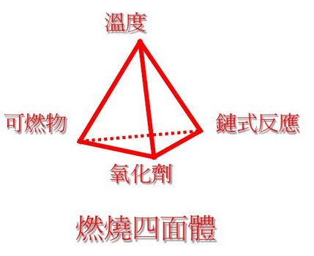
四、粉尘的危害及防范措施
1、火灾：在时间或空间上失去控制的燃烧所造成的灾害成为火灾。
燃烧发生的条件：

Slide 8
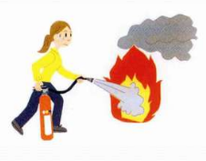
四、粉尘的危害及防范措施
防火的基本措施：1、控制可燃物；
2、隔绝助燃物；
3、消除着火源；
4、阻止火势蔓延。
粉尘火灾的应急处理：
手提式灭火器 消防栓

Slide 9
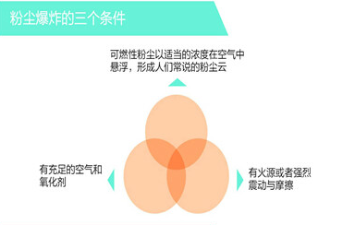
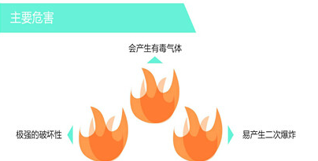
四、粉尘的危害及防范措施
2、粉尘爆炸：可燃物质以粉尘或雾状的形式与空气混合，达到爆炸极限，遇到外界高温、摩擦撞击、振动、电火花（含静电）、明火、雷击等作用下发生的爆炸。

Slide 10
四、粉尘的危害及防范措施
金属粉尘场所危险因素分析：
（1）金属粉尘如铝、镁及其合金化学物质活泼，与空气中的氧气、二氧化碳、水等物质发生剧烈反应引起火灾爆炸。
（2）在操作过程中，如通风不良、通风设备故障或未定期进行保养，使管道集尘积聚过多，导致集尘管道中粉尘浓度达到爆炸极限。（铝粉爆炸极限为37㎎/m³-50㎎/m³，镁粉爆炸极限为44㎎/m³-59㎎/m³）
（3）遇到点火源如电火花、静电火花、雷击、碰撞火花、明火等就会导致火灾爆炸事故。

Slide 11
四、粉尘的危害及防范措施
粉尘爆炸的预防措施：
（1）湿式作业代替干式作业；
（2）良好的除尘通风（除尘设备及防止二次扬尘）；
（3）火源掌控；
（4）设备整体防爆措施；
（5）保证除尘管道的密封性；
（6）定期落实粉尘场所保养工作，避免可燃粉尘在管道中堆积。

Slide 12
四、粉尘的危害及防范措施
3、粉尘的职业健康危害
（1）粉尘侵入人体的途径：呼吸系统、眼睛、皮肤等
（2）对呼吸系统的危害：尘肺、肺粉尘沉着症、有机粉尘所致的肺部病变、呼吸系统肿瘤和局部刺激作用等。
（3）对眼睛法人危害：可引起结膜炎、角膜浑浊、眼睑水肿和急性角膜炎等。
（4）对皮肤的危害：堵塞皮脂腺、汗腺、造成皮肤干燥，易受感染，引起毛囊炎、粉刺、皮炎等 。

Slide 13
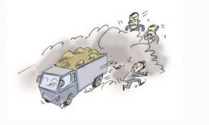
四、粉尘的危害及防范措施
粉尘职业危害预防措施：
（1）良好的通风除尘设施；
（2） 个人防护用品的配发及使用；
（3） 定期职业健康体检；
（4） 良好的个人卫生习惯；
（5）定期测定作业场所空气中粉尘浓度。

Slide 14
四、粉尘的危害及防范措施

Slide 15
四、粉尘的危害及防范措施
4、危害设备安全
（1）大部分粉尘是电的良导体，可导致电气设施短路，发生电气事故。
（2）粉尘粘连在机械传动润滑油上，加速机械磨损。
（3）粉尘附着在设备表面可加速其腐蚀。
防范对策：按要求定期对设备进行清洁保养。

Slide 16
四、粉尘的危害及防范措施
事故案例一
张海超，2004年至2007年在郑州某公司做过杂工、破碎工、期间接触大量粉尘。2007年在医院做胸片检查，发现双肺有阴影，诊断为尘肺病，并被多家医院证实，但郑州市职业病防治所下的诊断却属于“无尘肺0+期（医学观察）合并肺结核”，即尘肺表现。
在多方面求助无门后，张海超要求“开胸验肺”，证明自己确实患上了“尘肺病”，郑州市职业病防治院再次组织会诊，明确诊断为“尘肺Ⅲ期”，2009年9月16日，张海超证实其已获得郑州振东耐磨材料有限公司各种赔偿共计615000元。

Slide 17
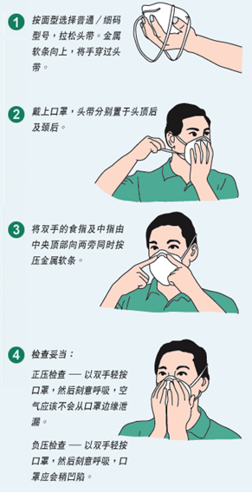
五、粉尘作业场所安全要求
作业安全要求
1、正确佩戴个人防护用品

Slide 18
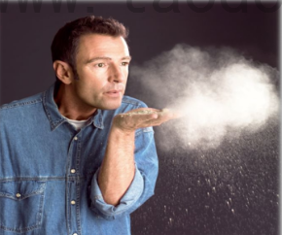
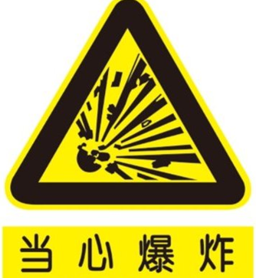
五、粉尘作业场所安全要求
禁止使用压缩空气吹扫粉尘
压缩空气吹扫粉尘会导致静止的粉尘逸散到空气中，与空气的接触面积增大，接触火源易发生爆炸。

Slide 19
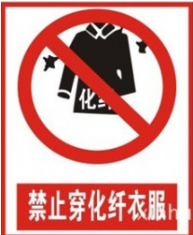
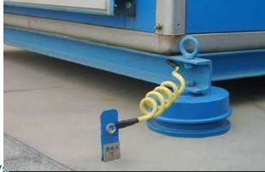
五、粉尘作业场所安全要求
不要穿化纤衣服，作业人员应采取防静电措施，所有金属设备、装置外壳、金属管道、部件等应进行静电接地。

Slide 20
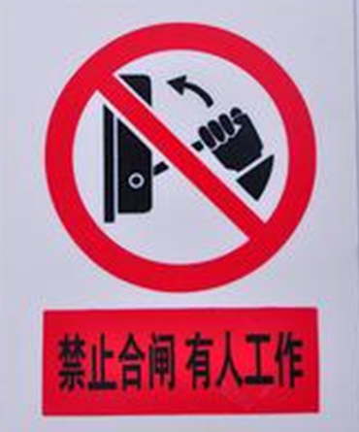
五、粉尘作业场所安全要求
清扫和调机时应停机进行，并挂警示标识，如“禁止合闸、有人工作”、“保养区域、无关人员免进”。
所使用的电气设备，如照明灯具、插座等应有防爆功能。

Slide 21
五、粉尘作业场所安全要求
按要求定期保养机器、管道、除尘器及周边粉尘并认真检查各处死角，清洁保养不得使用铁制工具。

Slide 22
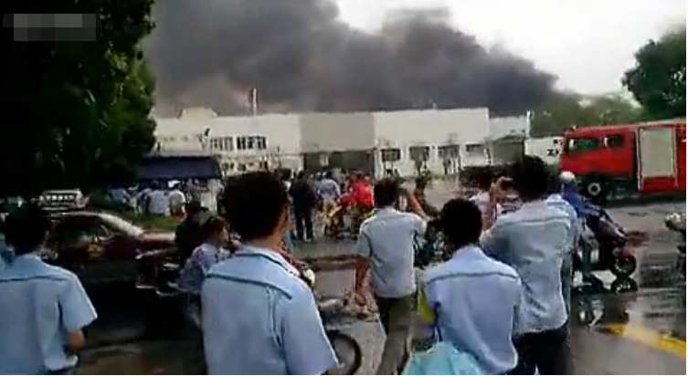
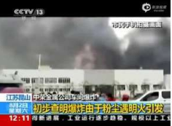
五、粉尘作业场所安全要求
事故案例二
2014年8月2日上午7时37分许，江苏昆山中荣金属制品有限公司汽车轮毅抛光车间在生产过程中发生爆炸，到8月4日爆炸已造成75人死亡，185人受伤，此公司主要从事铝合金表面 处理，表面镀层有：铜、镍、铬。
事故原因：事故车间除尘系统较长时间未按规定清理，铝粉尘集聚。除尘系统风机开启后，打磨过程产生的高温颗粒在集尘桶上方形成粉尘云。因没有泄爆装置，爆炸产生的高温气体和燃烧物瞬间经除尘管道从各吸尘口喷出，导致全车间所有工位操作人员直接受到爆炸冲击，造成群死群伤。

Slide 23
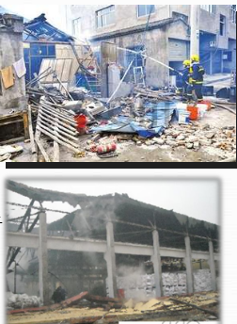
五、粉尘作业场所安全要求
事故案例三
2010年2月24日河北省秦皇岛骊骅淀粉股份有限公司淀粉四车间一振动筛网堵塞，员工在清理和维修过程中发生爆炸，该事故造成19人死亡，49人受伤，直接经济损失773万元。
原因分析
1、清理维修的铁质工具与铁质构件/装置的机械撞击所产生的火花接触处于爆炸浓度范围内的淀粉粉尘引发初始爆炸；
2、爆炸的冲击波和气流激起了平台、包装网、设备和地面的淀粉层，在平台和配电室屋顶发生二次爆炸。

Slide 24
五、粉尘作业场所安全要求
打磨车间日常清洁内容：
（1）风管内粉尘清理4h ∕次，风管内风速测量（大于23m ∕ s）；
（2）过滤网是否被异物堵塞（2h清理1次）；
（3）打磨机水箱加水并每班清理1次；
（4）湿式除尘器每4h ∕次；
（5）打磨设备、电机、配电箱、风管表面及周围地面积尘清理（每班1次）。

Slide 25
五、粉尘作业场所安全要求
自动抛光车间日常保养内容：
（1）自动抛光机内部清理，如四壁、主轴、马达等部位；
（2）抛光布轮修整1h ∕次；
（3）自动抛光机外部空调、电控箱、机台顶部及其他配件清理（每班一次）。
喷砂车间日常保养内容：
（1）喷砂枪是否堵塞；
（2）喷砂机的气、油是否有滴漏现象：
（3）喷砂机压力、声音、电压、震动是否正常；
（4）喷砂机内部及车间粉尘清理没4h ∕次。

Slide 26
《严防企业粉尘爆炸五条规定》
一、必须确保作业场所符合标准规范要求，严禁设置在违规多层房、安全间距不达标厂房和居民区内。
二、必须按标准规范设计、安装、使用和维护通风除尘系统，每班按规定检测和规范清理粉尘，在除尘系统停运期间和粉尘超标时严禁作业，并停产撤人。
三、必须按规范使用防爆电气设备，落实防雷、防静电等措施，保证设备设施接地，严禁作业场所存在各类明火和违规使用作业工具。
四、必须配备铝镁等金属粉尘生产、收集、贮存的防水防潮设施，严禁粉尘遇湿自燃。
五、必须严格执行安全操作规程和劳动防护制度，严禁员工培训不合格和不按规定佩戴使用防尘、防静电等劳保用品上岗。

